Slide 1
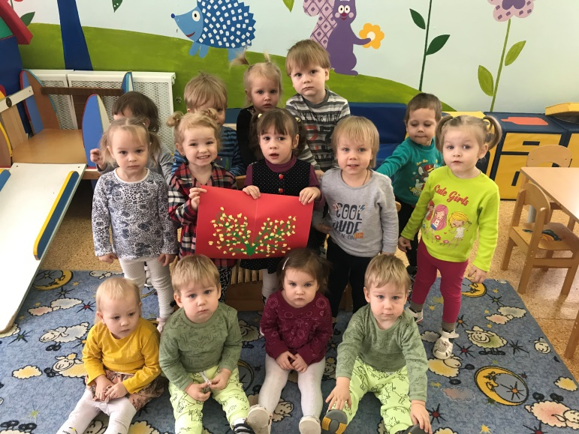
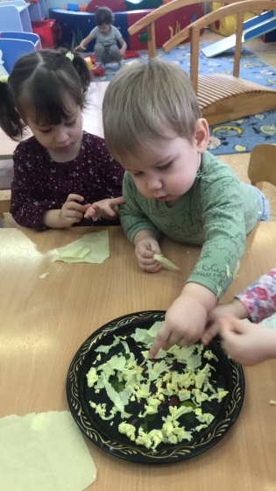
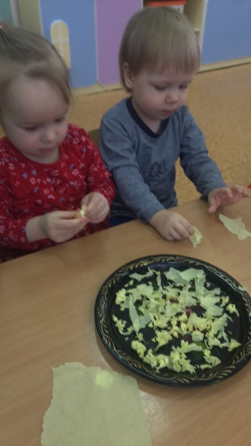
Духовно-нравственное воспитание детей раннего возраста

Slide 4
В возрасте 2-3 лет ребенок уже может проявлять характер и требовать того, что ему хочется, но физическое и эмоциональное состояние ещё не развито настолько, чтобы понимать, что хорошо для него, а что плохо.
В этом возрасте роль родителей и педагогов во многом заключается в «смягчении» активных проявлений малыша.
У ребенка необходимо сформировать самые первые моральные оценки и суждения.
Научить понимать, что такое нравственная норма, и сформировать свое отношение к ней

Slide 5
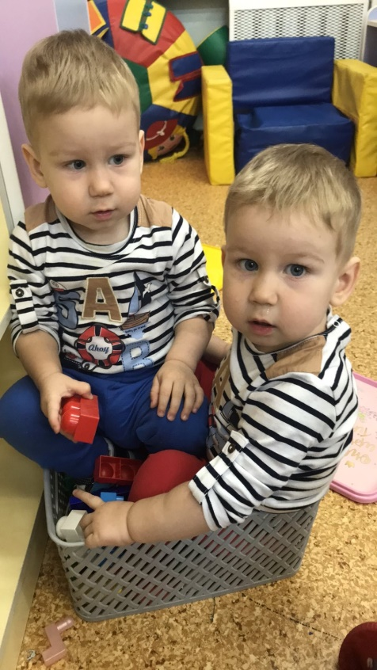
Средства духовно-нравственного воспитания
сказка, игра, музыка, народное творчество, детский фольклор, искусство, книга, труд, музейное дело, православная культура, театр, народные традиции и так далее.

Slide 6
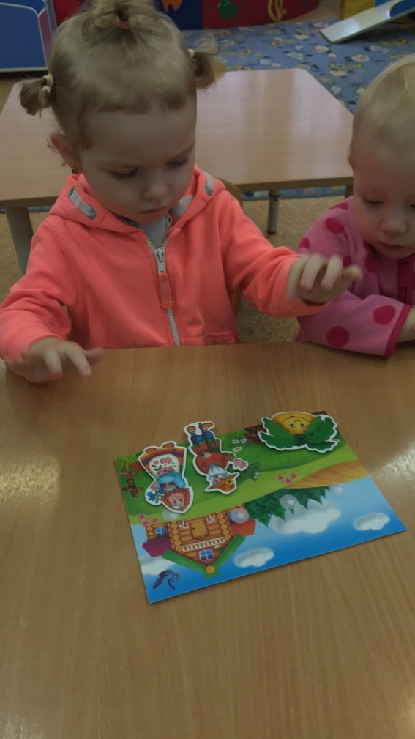
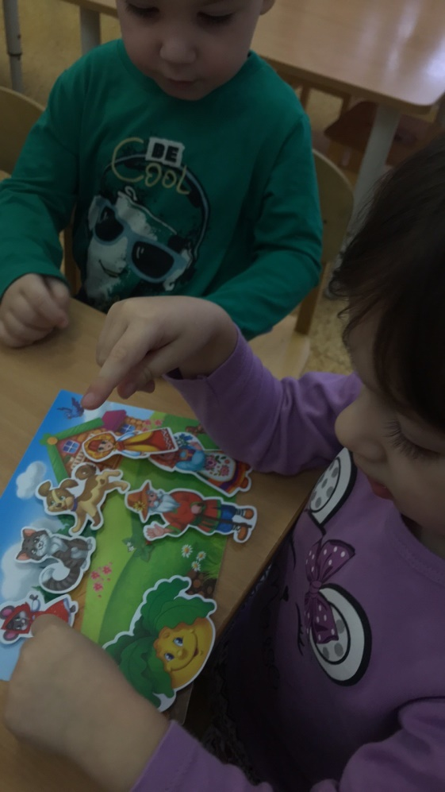

Slide 7
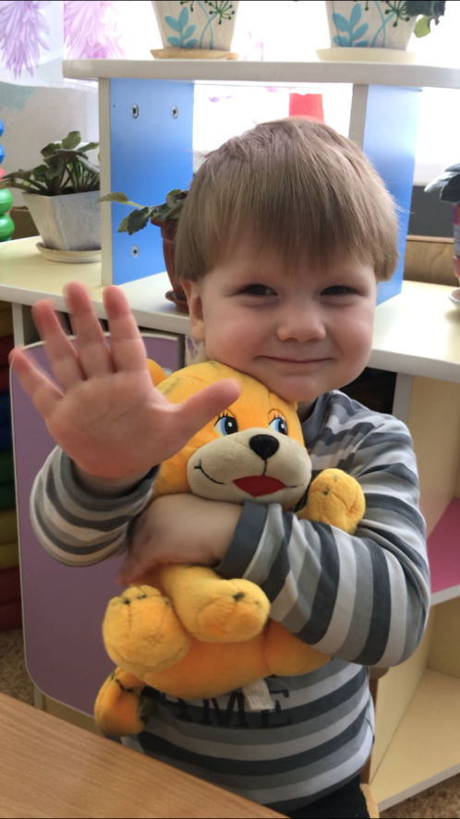
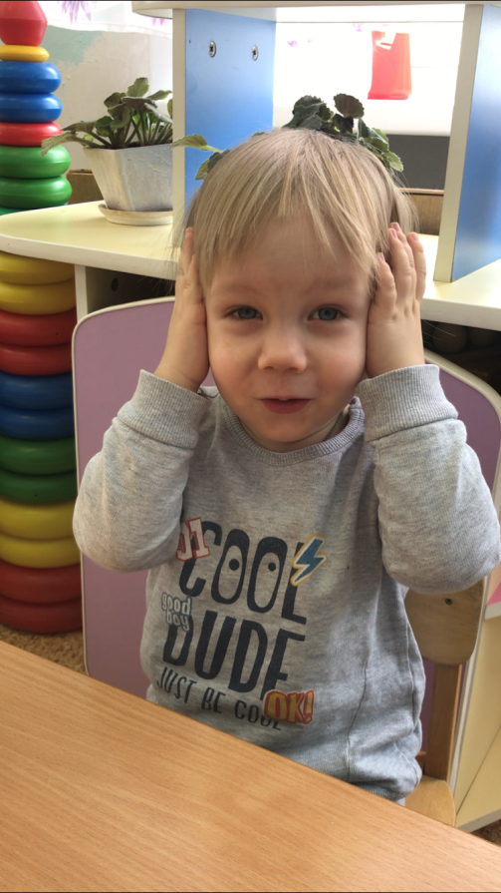
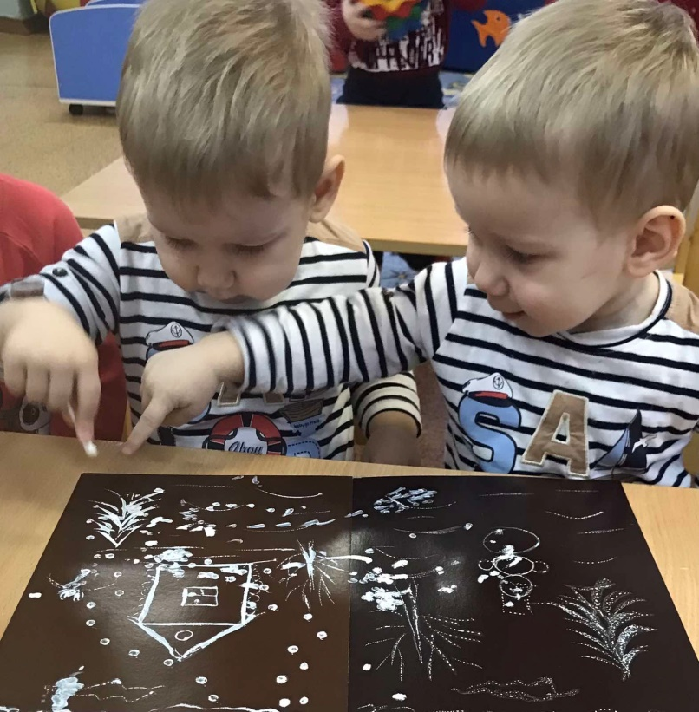

Slide 8
Духовно-нравственное воспитание детей раннего возраста осуществляется в процессе решения следующих задач:
С раннего возраста воспитывать у детей любовь к родителям, к близким людям;
воспитывать чувство симпатии к сверстникам,
создавать условия для формирования доброжелательности, доброты и дружелюбия.

Slide 9
В группе раннего возраста тема духовно-нравственного направления распределяется в течение всего года.
Знакомство с русскими народными сказками, песенками, потешками, включая в себя использование всех видов фольклора не только на занятиях, но и во время проведения режимных моментов, способствует усвоению детьми вечных ценностей, таких как милосердие, сострадание, любовь. Формирует идеалы добра и правды, стремление ко всему светлому, и неприятие зла.

Slide 10
Спасибо за внимание

